Slide 1
2.4 镜像法

Slide 2
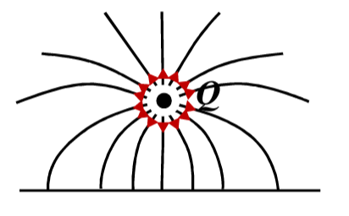
（1） 镜像法适用条件
区域内只有一个或几个点电荷，区域边界是导体或介质界面

Slide 3
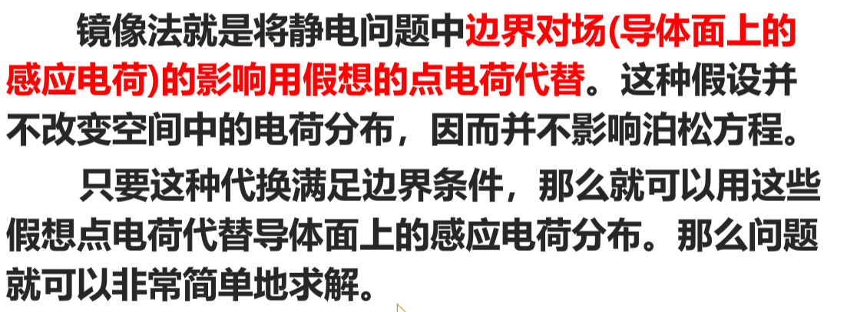
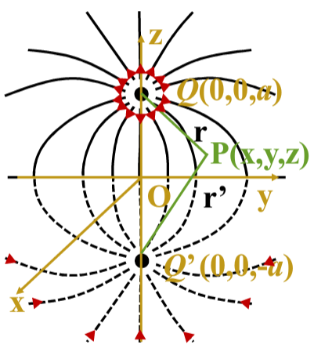
提问，为什么利用镜像法求解的电场就是实际电场？
（2） 镜像法原理

Slide 4
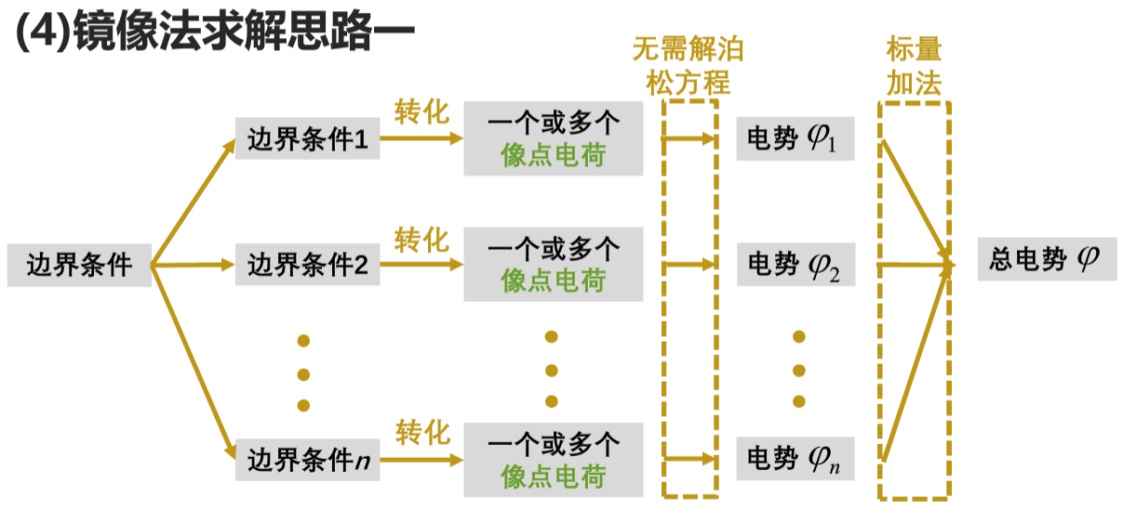
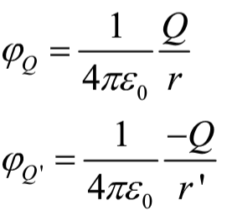
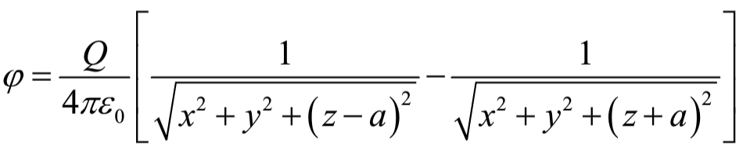
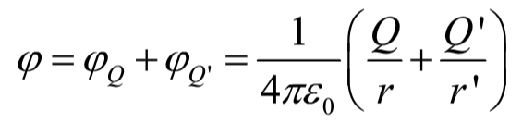
（3） 镜像法求解思路
无穷大导体平板
镜像电荷

Slide 5
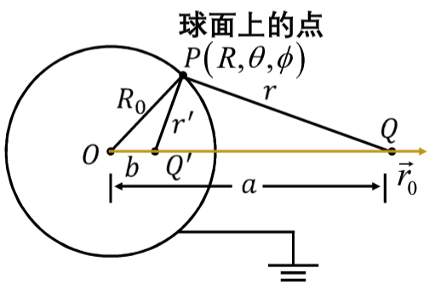
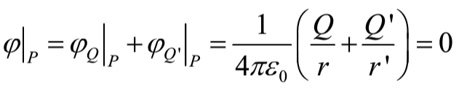
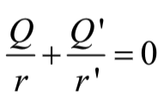
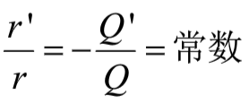
（4） 应用举例
例1
真空中有一半径为 的接地导体球，距球心为 处有一点电荷Q，求空间的电势分布
边界条件？
边界条件如何等效成镜像电荷？
如何确定镜像电荷的电量和位置？

Slide 6
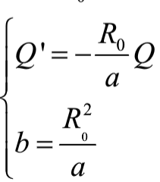

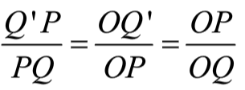
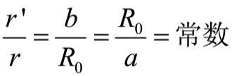
（4） 应用举例
例1
真空中有一半径为 的接地导体球，距球心为 处有一点电荷Q，求空间的电势分布

Slide 7
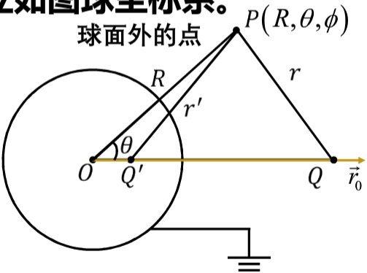
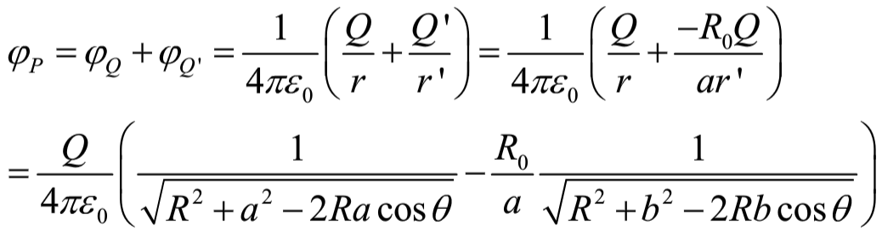
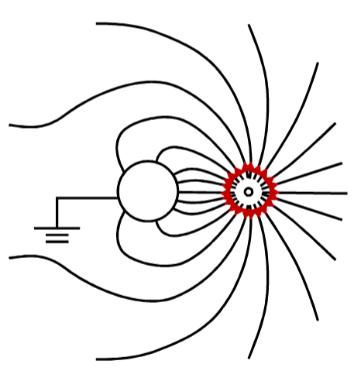
（4） 应用举例
例1
真空中有一半径为 的接地导体球，距球心为 处有一点电荷Q，求空间的电势分布

Slide 8
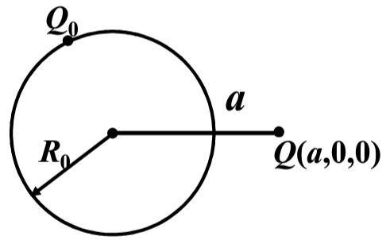
（4） 应用举例
例2
真空中有一半径为 的导体球，带电量为 ，距球心为 处有一点电荷Q，求空间的电势分布及点电荷Q所受的力
边界条件？（提示，两个）
边界条件如何等效成镜像电荷？
如何确定镜像电荷的电量和位置？
第一个镜像电荷 , 保证导体球表面为等势面
第二个镜像电荷 , 保证导体球表面为等势面，且导体球
总带电量为
位置位于球心处

Slide 9
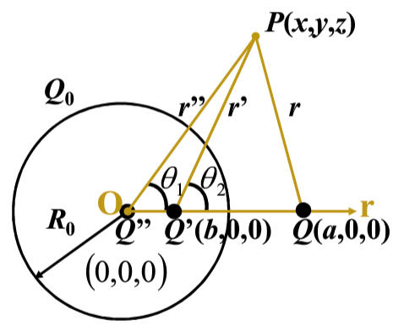
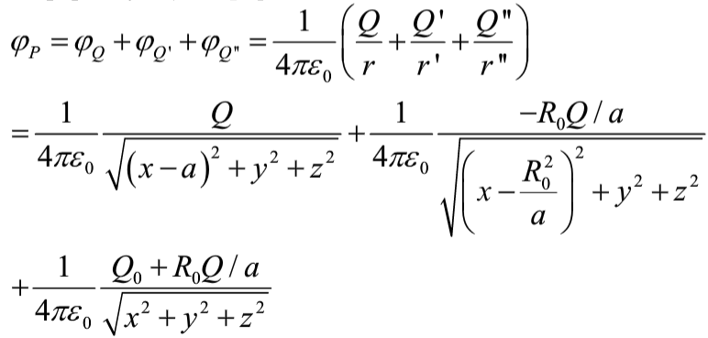
（4） 应用举例
例2
真空中有一半径为 的导体球，带电量为 ，距球心为 处有一点电荷Q，求空间的电势分布及点电荷Q所受的力

Slide 10
（4） 应用举例
例2
讨论
为什么？
为什么？

Slide 11
（4） 应用举例
例3
接地的空心导体球壳内外半径为 和 ，在球内离球心处为
处置一点电荷Q，用镜像法求电势和导体球上的感应电荷
球壳外部电势为0
用拉普拉斯方程通解法证明
球壳上电势为0
用镜像法求解
边界条件？
边界条件如何等效成镜像电荷？
镜像电荷 , 保证导体球壳内表面电势为0

Slide 12
（4） 应用举例
例3
接地的空心导体球壳内外半径为 和 ，在球内离球心处为
处置一点电荷Q，用镜像法求电势和导体球上的感应电荷
镜像电荷 , 距离球心距离为b
自己画图计算镜像电荷的电量和位置
利用高斯定理
位置? 如何证明？

Slide 13
（4） 应用举例
例4
有一点电荷Q位于两个相互垂直的接地导体平面所围成的直角空间内，它到两个平面的距离为a和b，求空间电势
边界条件？
边界条件如何等效成镜像电荷？
如何确定镜像电荷的电量和位置？

Slide 14
作业
空心导体球壳内外半径为 和 ，球壳带电荷 ，在球内离球心处为处置一点电荷Q，求空间各处电势

